Slide 1
cpu设计报告
智能1602
金可欣

Slide 2
实验要求
1. 64 字节存储器，每个存储单元 8 为宽
2. 16 位地址，8 位数据
3. 具有 8 位累加器 AC，寄存器 R，零标志位 Z，16 位地址寄存器 AR，8 位指令寄存器 IR， 8 位临时寄存器 TR

Slide 3
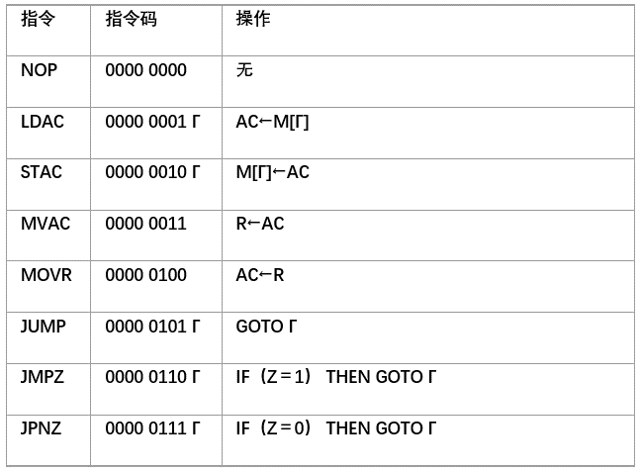
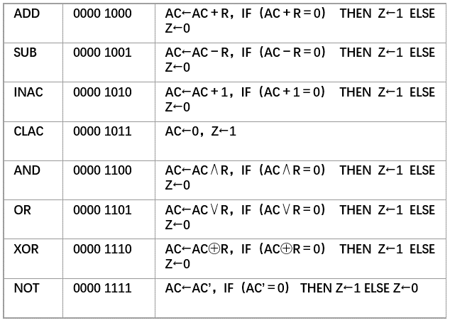
指令格式

Slide 4
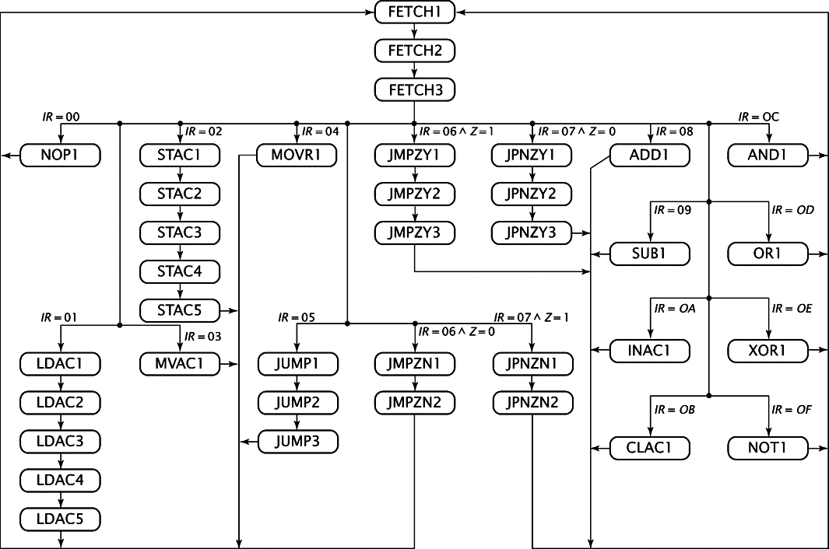
指令执行架构图

Slide 5
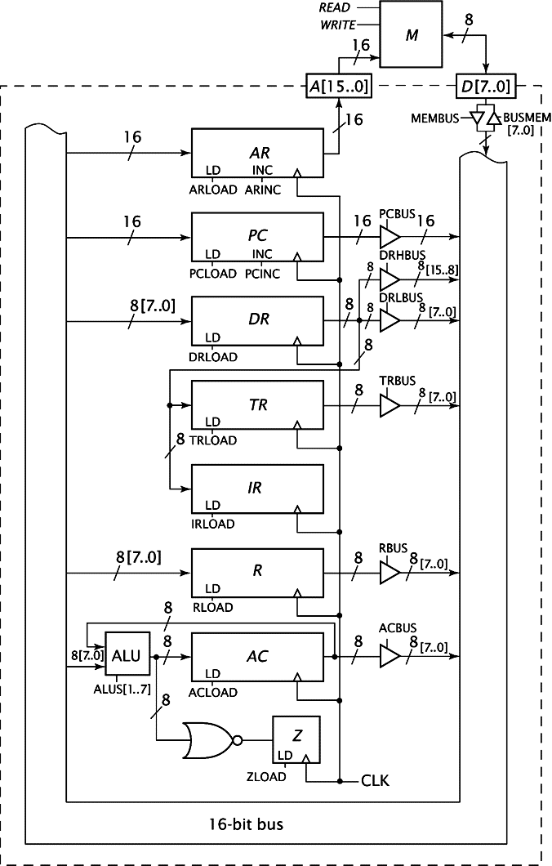
设计框架
在 CPU 内部创建一条总线，各个部件之间使用总线传递数据。

Slide 6
谢谢观看

